Slide 1

医疗多智能体系统
Medical Multi-Agent Systems
九篇论文梳理与首个复现方案
组会论文汇报
2026 年 9 月
Notes:
本次汇报围绕九篇医疗 LLM Agent / Multi-Agent 论文展开。
汇报目标有两个：第一，建立清晰的研究版图；第二，确定一个适合首次复现的多智能体项目。
封面视觉为抽象示意，不代表真实临床部署。

Slide 2
九篇论文全景图
任务、协作结构与主要评价目标
论文 | 临床任务 | 团队设计 | 主要贡献
MDAgents | 医疗问答 / 诊断 | 按复杂度自适应 | 在单 Agent、MDT 与分层团队间路由
KAMAC | 问答 / 癌症预后 | 根据知识缺口扩展 | 讨论过程中动态招募专科专家
MedLA | 复杂推理 / 问答 | 逻辑角色分工 | 共享并修订三段论推理树
Tree-of-Reasoning | 复杂多标签诊断 | 按数据类型分专科 | 证据树与跨专科验证
MAM | 文本、图像、音频、视频 | 五类临床角色 | 模块化多模态诊断
TriageAgent | 急诊 ESI 分诊 | 异构分类 Agent | 指南 RAG 与置信度讨论
DoctorAgent-RL | 多轮问诊 | 医生、患者、评估者 | 用强化学习优化提问
DeepRare | 罕见病排序 | 调度器与工具 Agent | 可追溯的工具增强诊断
Optimization Paradox | 急性腹痛诊断 | 顺序式专门模块 | 局部最优可能损害整体结果
03
Notes:
这张表只讲每篇论文的一句话定位，不在这里展开数字。
前两篇主要研究动态团队；MedLA 和 ToR 研究结构化推理；MAM、TriageAgent、DoctorAgent-RL、DeepRare强调具体临床流程；Optimization Paradox负责提醒端到端风险。

Slide 3
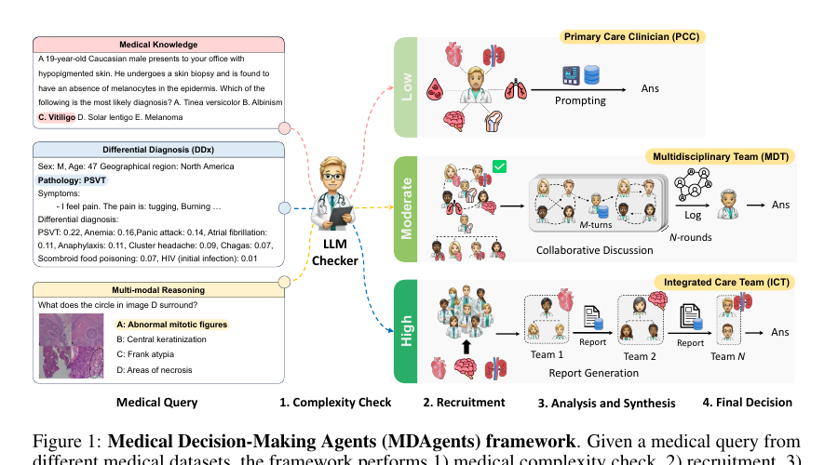
MDAgents
推理开始前，先根据病例复杂度选择协作规模
复杂度判断器将病例分为低、中、高三个等级。
系统据此选择单名医生、多学科团队（MDT）或分层整合团队。
无需训练，同一个基础模型可以在准确率与 API 成本之间动态取舍。
7 / 10
10 个基准中有 7 个取得最佳结果，最高提升 11.8%
04
Notes:
MDAgents 的核心不是让所有题都多人讨论，而是先判断复杂度，再决定协作规模。
低复杂度由单个基层医生 Agent 处理；中等复杂度用 MDT 多轮讨论；高复杂度用多层团队和汇总报告。
论文在 10 个数据集上测试，每个数据集抽取 50 个样本，报告 7/10 个数据集最好，最大提升 11.8%。
Source: MDAgents: An Adaptive Collaboration of LLMs for Medical Decision-Making, Figure 1, Table 2. Repository: https://github.com/mitmedialab/MDAgents

Slide 4
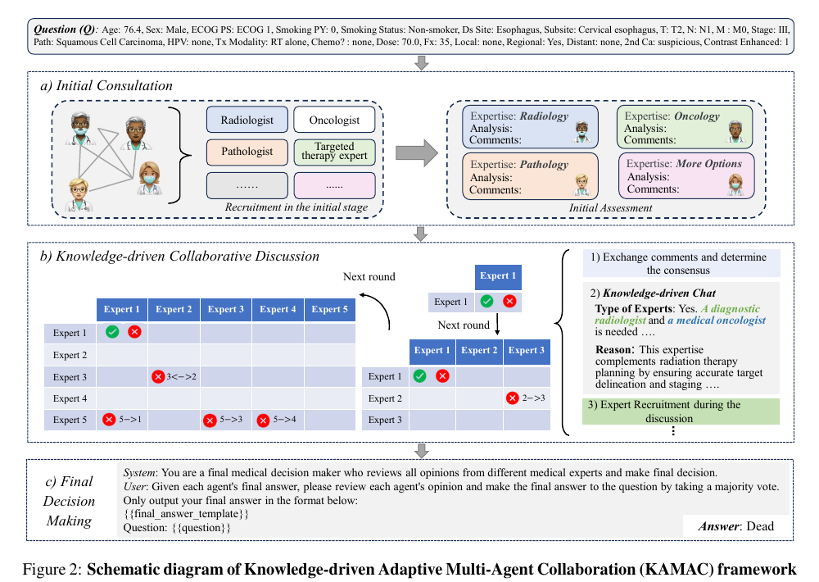
KAMAC
发现知识缺口后，再动态扩展专家团队
系统从一名或少量专家开始，不预先固定庞大专家组。
Agent 持续检查讨论内容，并明确判断当前是否缺少某类知识。
只有现有团队无法补足缺口时，系统才招募对应专科专家。
+7.36
Progn-VQA 上较 GPT-4.1-mini CoT 的四指标平均分提升
05
Notes:
KAMAC 比 MDAgents 更动态。MDAgents 在开始前确定团队规模，KAMAC 可以在讨论中继续招募新专家。
GPT-4.1-mini 上，KAMAC 在 Progn-VQA 的四指标平均分从 70.95 提升到 78.31，增加 7.36 个点。
作者还发现从 1 个初始专家开始比 5 个更有效，原因是知识缺口检测更聚焦，冗余更少。
Source: A Knowledge-driven Adaptive Collaboration of LLMs for Enhancing Medical Decision-making, Figure 2, Tables 1–3. Repository: https://github.com/XiaoXiao-Woo/KAMAC

Slide 5
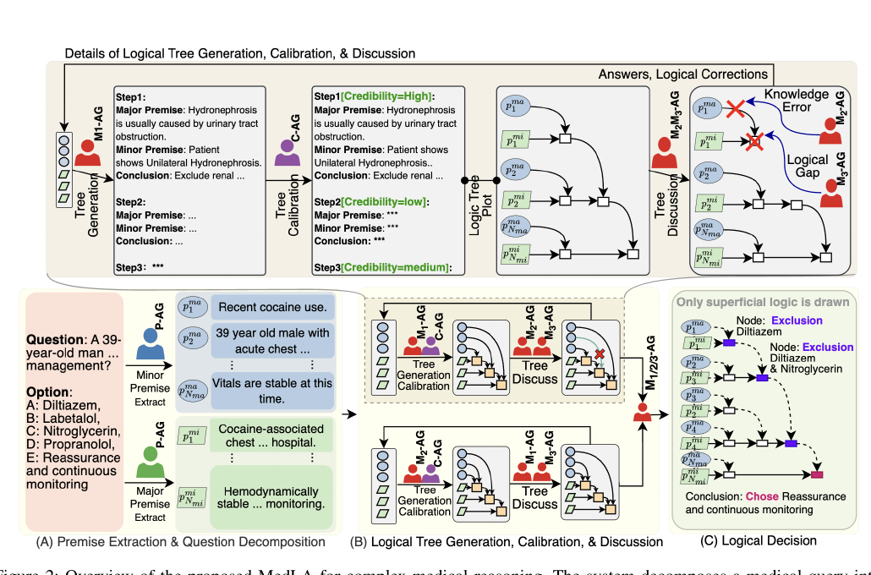
MedLA
Agent 交换逻辑结构，而不只交换最终意见
前提 Agent 提取一般医学规则和患者的具体事实。
医疗 Agent 构建三段论推理树，可信度 Agent 校准不可靠节点。
最终决策前，各 Agent 交叉修正知识错误与逻辑缺口。
69.9%
LLaMA-3.1-8B 在三个医疗问答基准上的平均准确率
06
Notes:
MedLA 的创新点是把讨论对象从自然语言结论改成逻辑树。
每个推理节点包含大前提、小前提和结论，其他 Agent 可以指出具体哪一个前提或推导有问题。
在三项多选医疗 QA 上，LLaMA-3.1-8B 基线平均 64.2%，MedLA 达到 69.9%。去掉逻辑树后下降最明显。
Source: MedLA: A Logic-Driven Multi-Agent Framework for Complex Medical Reasoning with Large Language Models, Figure 2, Tables 1–4. Repository: https://github.com/alexander2618/MedLA

Slide 6
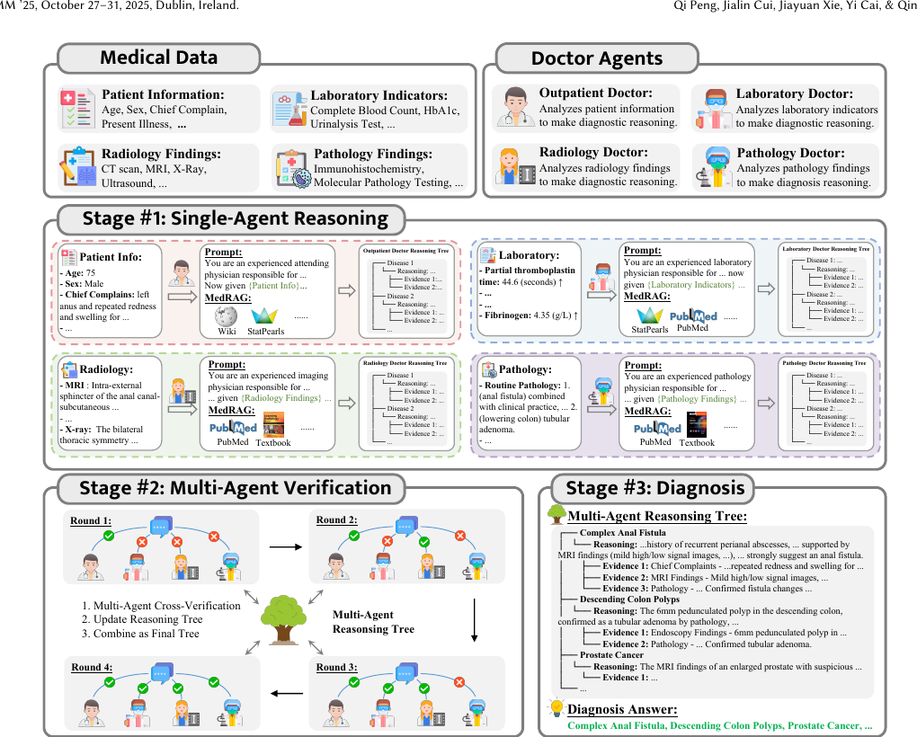
Tree-of-Reasoning
共享证据树将诊断结论与临床证据连接起来
门诊、检验、放射和病理 Agent 分别处理不同来源的数据。
每个候选诊断必须关联明确的推理路径和支持证据。
合并证据树前，各专科通过交叉验证修正冲突与遗漏。
F1 62.68%
最强多 Agent 对照方法为 51.76%
07
Notes:
ToR 面向复杂住院病例和多标签诊断。四类专科 Agent 分别处理病史、化验、影像、病理。
最终共享结构是三层证据树：疾病、推理、证据。
完整 ToR 的 F1 为 62.68%。去掉证据树后降到 51.07%，说明结构化证据交换是主要贡献。
注意召回率为 46.60%，仍存在漏诊问题。
Source: Tree-of-Reasoning: Towards Complex Medical Diagnosis via Multi-Agent Reasoning with Evidence Tree, Figures 2–3, Tables 1–3. Repository: https://github.com/tsukiiiiiiiii/TOR.git

Slide 7
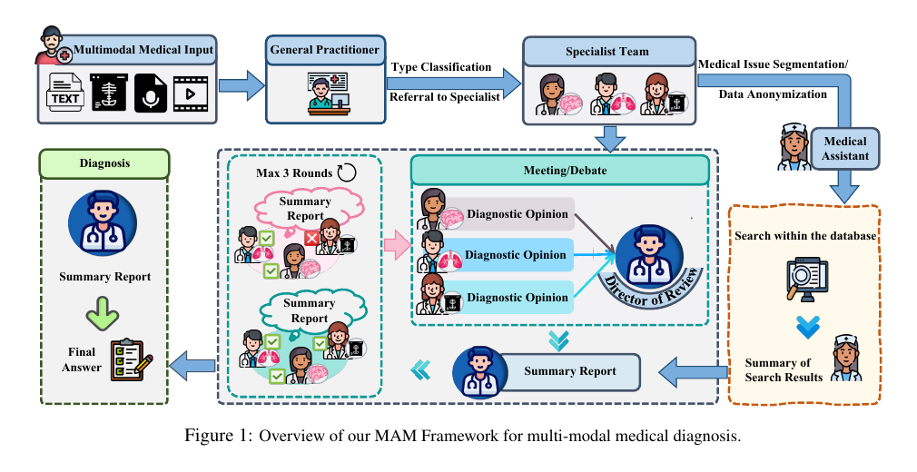
MAM
模块化临床团队统一处理文本、图像、音频和视频
全科医生 Agent 先判断病例并分派给合适的专家团队。
放射科 Agent 处理影像，医疗助理 Agent 检索外部知识。
主任 Agent 汇总意见，专科医生也可以否决结论并重新讨论。
18–365%
论文报告的相对提升范围，按不同模态基线计算
08
Notes:
MAM 把多模态统一模型拆成多个可替换模块，支持文本、图像、音频、视频。
完整流程包括全科医生、专家团队、放射科医生、医疗助理和主任。
消融表显示角色、讨论、检索逐步增加时，大多数数据集持续提升。
但复现需要同时准备多种模态模型和数据，作为第一个项目工程量偏大。
Source: MAM: Modular Multi-Agent Framework for Multi-Modal Medical Diagnosis via Role-Specialized Collaboration, Figure 1, Tables 3–7. Repository: https://github.com/yczhou001/MAM

Slide 8
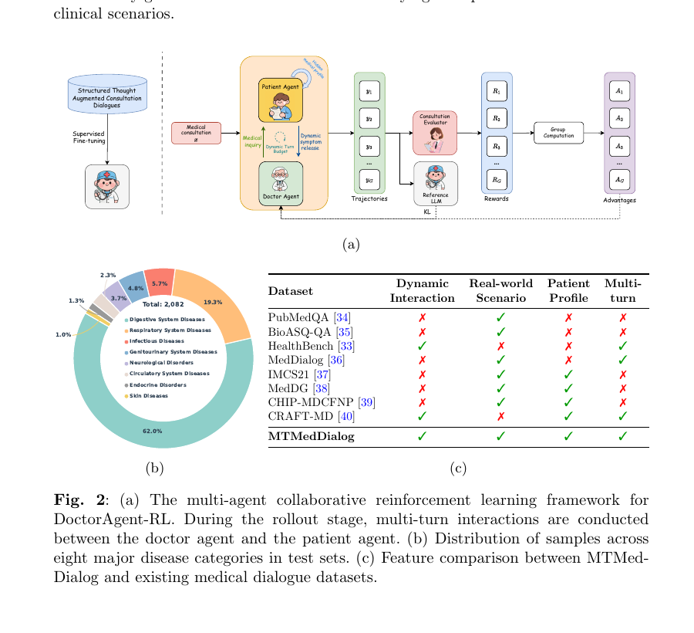
DoctorAgent-RL
强化学习优化问诊中的下一条问题
只有医生问到相关内容时，患者 Agent 才透露隐藏症状。
监督微调（SFT）学习基本问诊行为，GRPO 奖励准确且高效的信息收集。
动态轮次预算让医生在提问次数有限时调整策略。
53.9%
MTMedDialog 综合得分，20 名真实患者中精确匹配率为 70%
10
Notes:
这篇的重点不是多个医生之间讨论，而是医生 Agent、患者 Agent 和评估 Agent 构成训练环境。
SFT 用 1,000 条增强对话建立基本问诊行为，之后用 GRPO 优化提问策略。
去掉 RL 平均下降 6.5 个点，去掉 SFT 下降 5.5 个点。
真实患者实验只有 20 人，70% 精确匹配率只能视为早期验证。
Source: Real-World Doctor Agent with Proactive Consultation through Multi-Agent Reinforcement Learning, Figures 1–3.

Slide 9
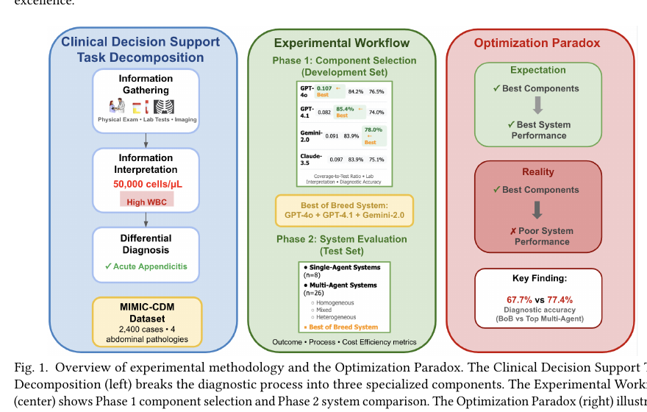
优化悖论
每个组件都很强，组合后的临床系统仍可能变弱
研究把诊断拆为信息收集、结果解读和鉴别诊断。
最佳组件组合（Best-of-Breed）为每项局部指标挑选最强模型。
接口不兼容会造成信息缺失、未授权追加检查与虚构检查结果。
67.65%
最佳组件组合的诊断准确率，最佳多 Agent 系统为 77.39%
来源：Optimization Paradox 论文，图 1 与错误分析
12
Notes:
这篇是全组论文的安全性提醒：单个环节最强，不等于组合后最好。
Best of Breed 系统诊断准确率 67.65%，而最佳多 Agent 组合为 77.39%。
BoB 在 13.87% 病例中幻觉出不存在的检查结果，最佳系统只有 0.42%。
因此复现时必须记录每一步输入输出，区分已观察事实、缺失数据和模型推测，并用端到端准确率评价。
Source: The Optimization Paradox in Clinical AI Multi-Agent Systems, Figure 1, Tables 2–3 and error analysis. Repository: https://github.com/som-shahlab/opt-paradox

Slide 10
五类协作模式
每篇论文分别改进多 Agent 系统中的一个环节
任务路由
选择单 Agent 或团队
MDAgents
团队扩展
讨论中继续招募专家
KAMAC
共享结构
MedLA · Tree-of-Reasoning
交换逻辑树或证据树
策略学习
优化提问与行动策略
DoctorAgent-RL
13
Notes:
五种机制可以组合，但组合越多，成本和接口风险越大。
一个好的复现顺序应先验证最基础的路由和协作，再逐步加入动态招募、结构化证据或工具调用。
这也是选择 MDAgents 作为第一篇的主要原因。

